Slide 1
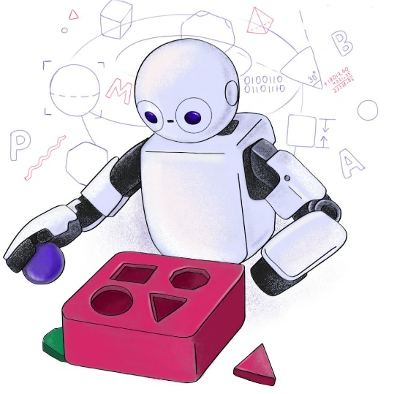

TP555 - Inteligência Artificial e Machine Learning: Introdução às redes de aprendizado profundo, convolucionais e recorrentes
Felipe Augusto Pereira de Figueiredo
felipe.figueiredo@inatel.br

Slide 3
Obrigado!

Slide 4
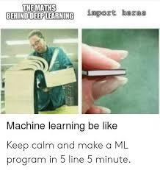
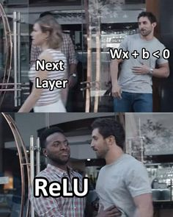


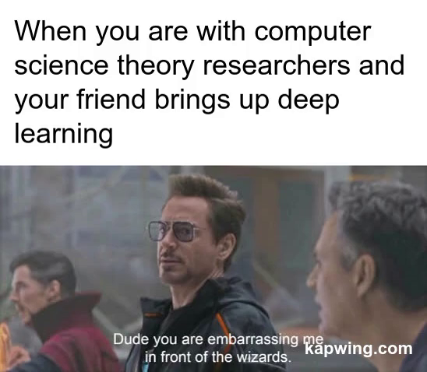
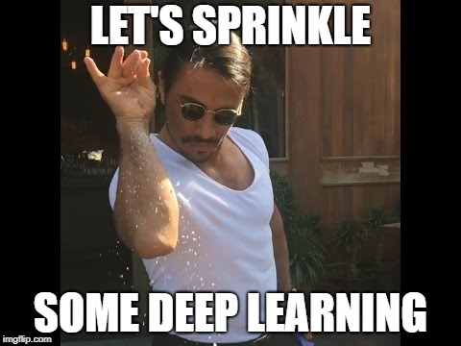
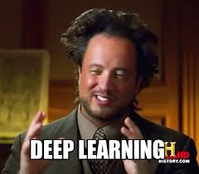
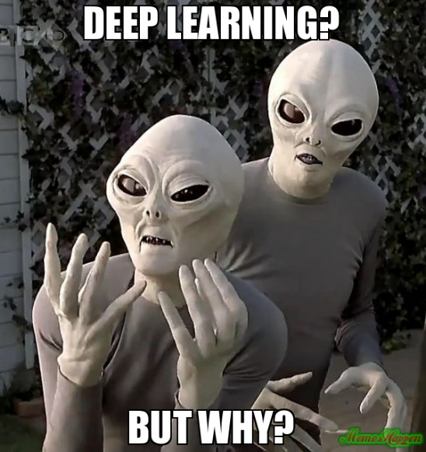

Slide 5
Figuras

